Slide 1
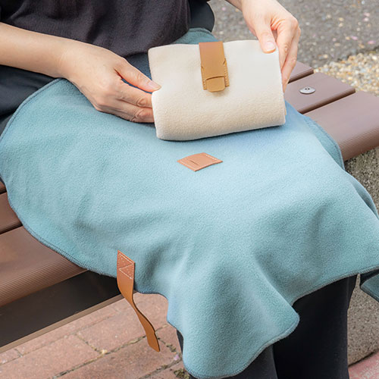
【提案書】
ベルト付エコブランケット
特徴
ベルト付きでコンパクトに折りたためる上に、その見た目もオシャレなブランケットです。ブルーグレーからお選びいただけますし、オリジナル名入れも可能です。
納期
納期スペース
仕様
カラー展開：ブルーグレー
素材：生地:再生ポリエステル、ベルト:再生PVC+ポリエステル
サイズ：約W640×H470mm
重量：約72g
包装：透明袋
お見積
お見積りスペース

